Slide 1

Viva
視傳2A1025445109田佳翎

Slide 2
1.請描述「Viva」給你的感覺，以 Viva Graphic為主題的海報，你想表現甚麼(或那些)主題?為什麼?
1.Viva給我的感覺是熱情 奔放 自由 歡樂
2.我想以世界盃足球賽為主題.在球賽過程當中每個人都是歡樂以及自由

Slide 3
1.歡樂 6.喜悅
2.慶祝 7.期盼
3.激動 8.勝利
4.興奮 9.榮耀
5.尖叫 10.分享
2.以「Viva」為中心，聯想相關的圖像與意涵，請舉出至少十個例子

Slide 4
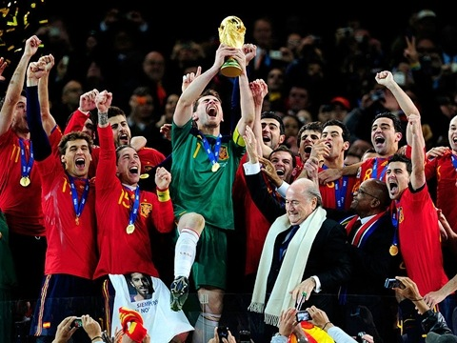

分別以文字、符號、圖像、空間等要素，蒐集可參考之優秀海報
以及以歡慶為主題的海報。作為下階段海報分析的樣本。

Slide 5
